Slide 1
Estrutura Condicional – IF ELSE ELSIF
Prof. Lucas Arruda Ramalho
Notes:
SPRACE RGB Color: 104 30 23
214 199 159

Slide 2
Transformar Algoritmo em Codificação
Estabelecer um comportamento diferente ao algoritmo de acordo com uma condição
Processamento: Tomada de Decisão
Ferramentas condicionais
Se então senão se (IF THEN ELSE ELSIF)
Mude Caso (SWITCH CASE, CASE SELECT)
Representadas no fluxograma pela tomada de decisão
Se Verdadeiro
Condição
Se Falso

Slide 3
Utilização do IF
Tomado de decisão simples – A decisão é tomada através de uma condição VERDADEIRA ou FALSA
Duas possibilidades
Sim ou Não
Maior ou Menor
Igual ou Diferente
Verdadeiro ou Falso
Se a tomada de decisão envolver mais opções, a utilização do switch case é mais indicada
Estrutura do IF em algoritmo

Slide 4
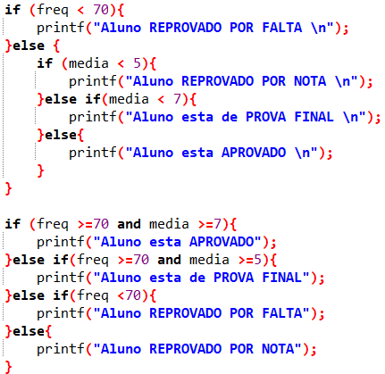
Estrutura clássica do IF
Cascateamento dos IF
Se (condição) então
Faça isso
Senão se (condição) então
Faça isso
Senão
Faça Isso
Igualdade ‘==‘
Diferença ‘!=‘
Maior ‘>’
Maior Igual ‘>=‘
Menor ‘<‘
Menor Igual ‘<=‘

